Slide 1
MMT
21
REŠENJA

Slide 2
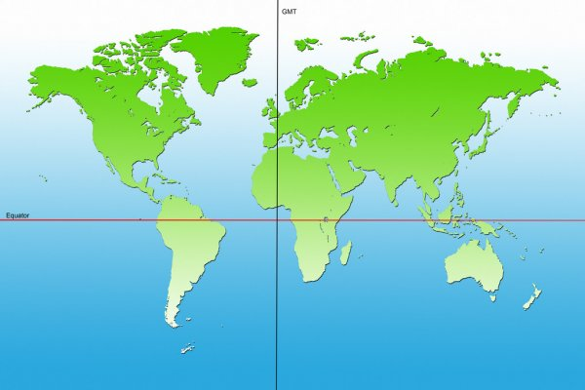
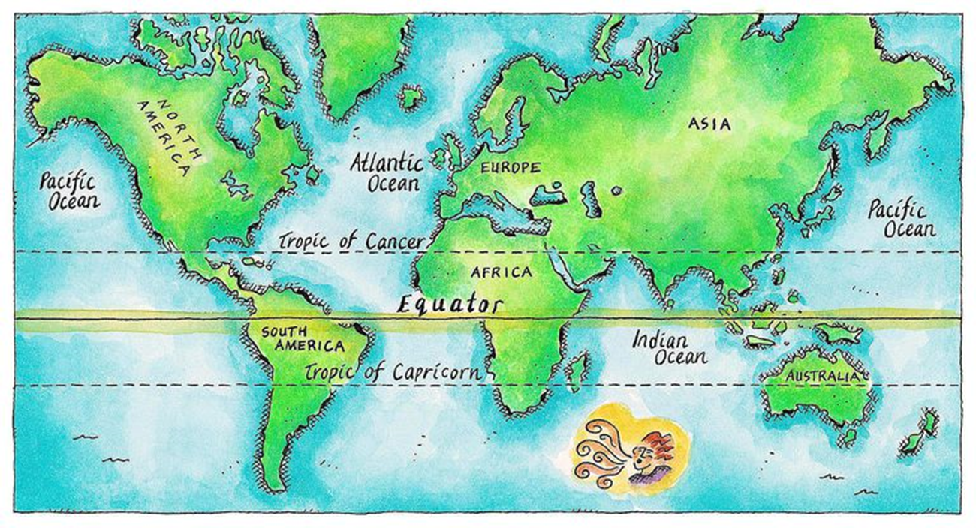
1. Коју од наведених држава не пресеца екватор?
А. Индонезију
Б. Уганду
В. Колумбију
Г. Централноафричку Републику

Slide 3

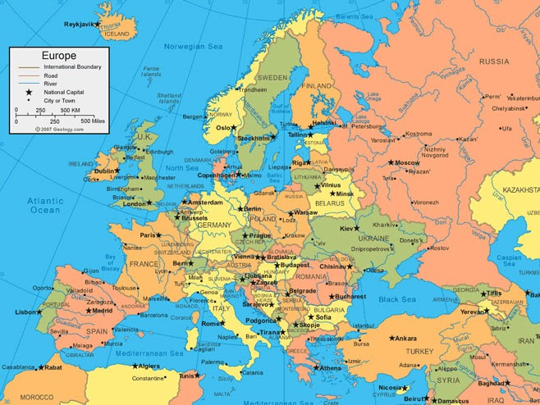
2. Шта од наведеног није основно обележје на мапи?
А. Наслов
Б. Датум објављивања
Ц. Границе
Д. Изохипсе

Slide 4
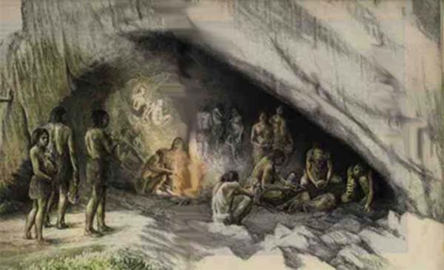
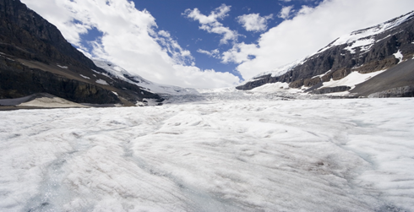
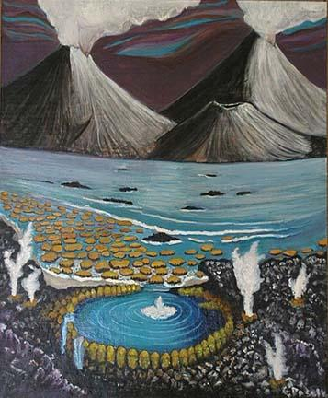
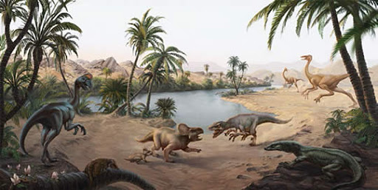
3. Шта од наведеног није геолошка ера?
А. Кенозоик
Б. Мезозоик
В. Прецамбриан
Г. Ледено доба

Slide 5
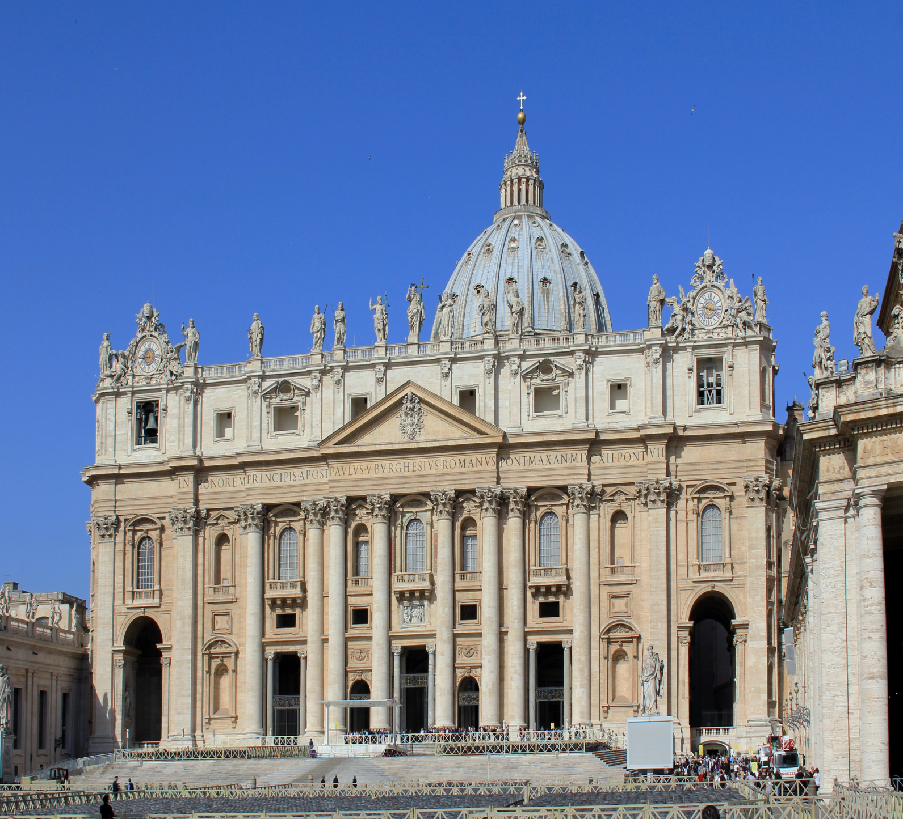
4. Која је зграда у Ватикану уједно и највећа црква на свету?
А. Сикстинска капела
Б. Црква Санта Марија
В. Базилика Светог Петра
Г. Базилика Госпе Аперециде

Slide 6
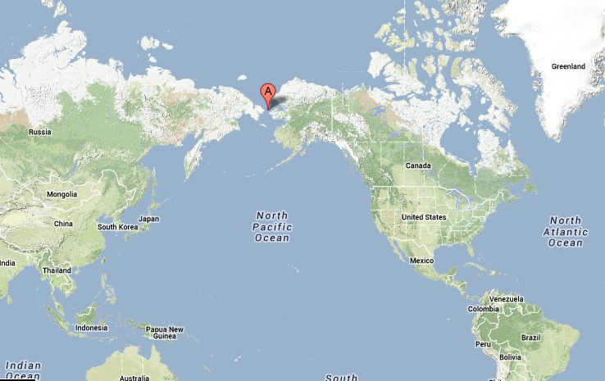
5. Које водено тело раздваја Северну Америку од Азије?
A.Берингов мореуз
Б. Атлански океан
В. Северно ледено море
Г. Арктичко море

Slide 7
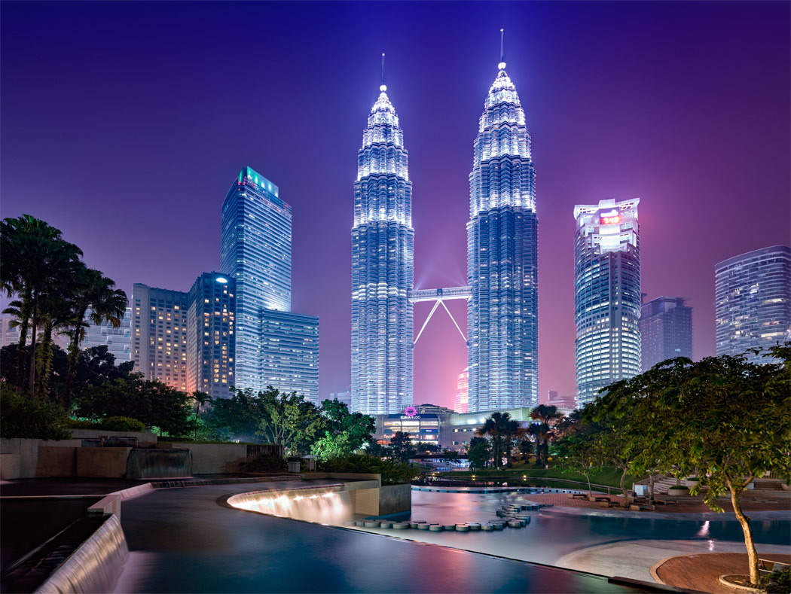
6. На слици су куле које красе предстоницу Малезије, град Куала Лумпур, Високе су невероватних 452 ментра и називају се:
Куле Пентанал
Б. Куле Петонас
В. Куле Пунатубо
Г. Куле Птоломеја

Slide 8
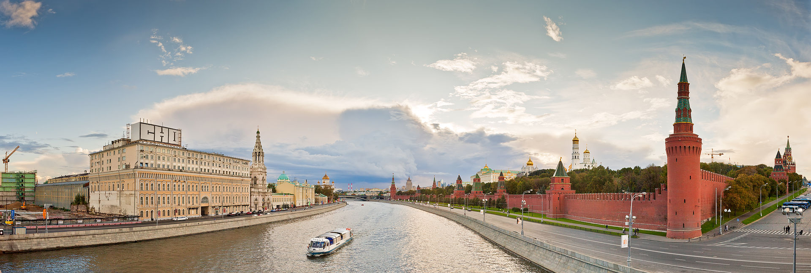
7. На слици је река која тече непосредно поред комплекса КРЕМЉ. Која је то река ?
Дон
Б. Волга
В. Москва
Г. Нева

Slide 9
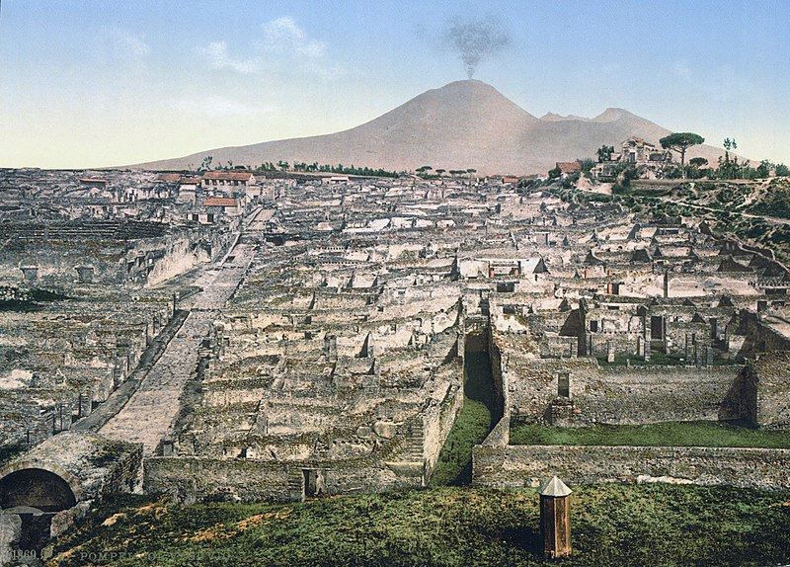
8. Који вулкан је сахранио римски град Помпеје 79. године нове ере?
A. Етна
Б. Везув
В. Солфатара
Г. Монте Амиата

Slide 10

9. Na slici je prikazana ilustracija vozila pomoću kojega naučnici istražuju planetu koja je četvrta po udaljenosti od Sunca.
Koji od navedenih satelita je satelit te planete ?
А. Deimos
Б. Ganimed
В. Io
Г. Titan

Slide 11


Г
10. Na slici je prikazan prividni put Sunca na nebeskom svodu u karakterističnim položajima kako ga vidi promatrač koji se nalazi na 45° s. g. š. Zaokruži slovo koje pokazuje položaj koji Sunce ima 21.3.
А
Б
В
Г
Б

Slide 12
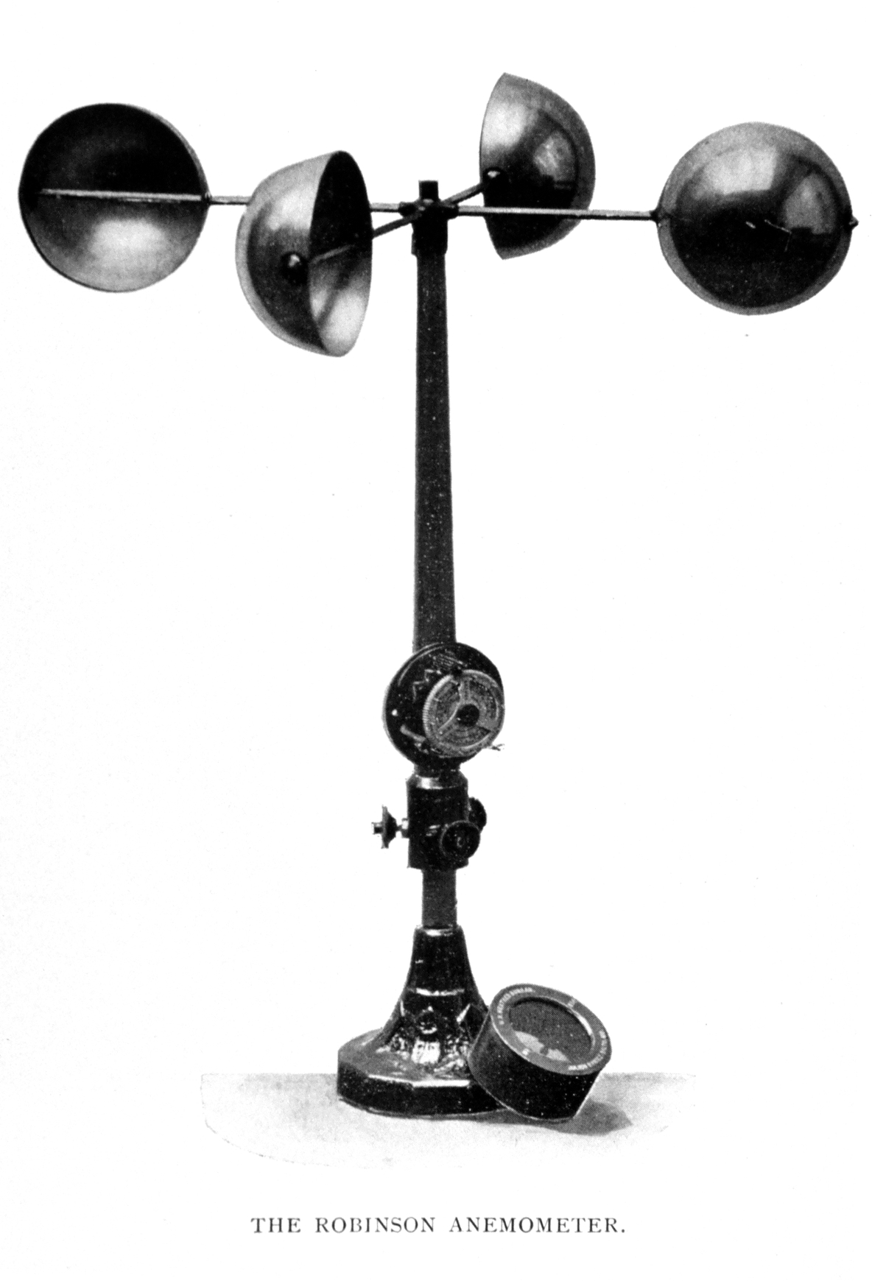
11. Који meteorološkи instrument je prikazan na fotografiji
А. pluviometar
Б. anemometar
В barometar
Г higrometar

Slide 13
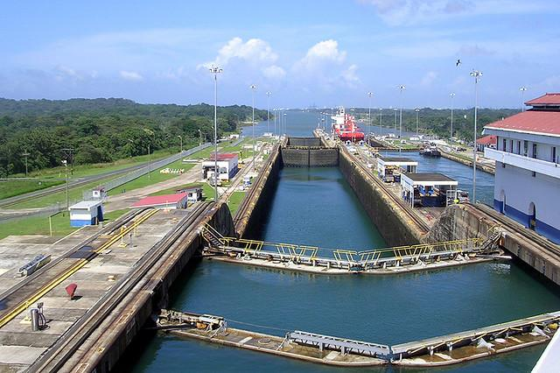
12. Kanal koji spaja Atlantik i . Pacifik naziva se:
А.Latinski,
Б. Panamski,
В. Bermudski,
Г. Južnoamerički.

Slide 14
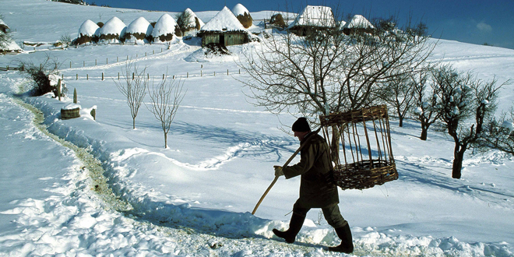
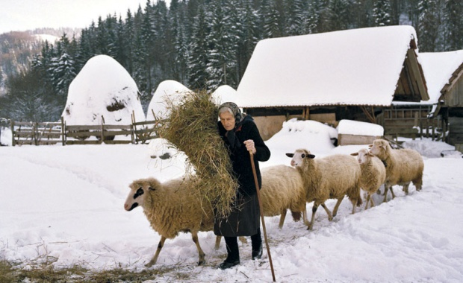
13. Koliko naselja se u Srbiji nalazi iznad 2700 m nadmorske visine.
Tri
Б. Dva
В. Nijedno
Г. Pet

Slide 15
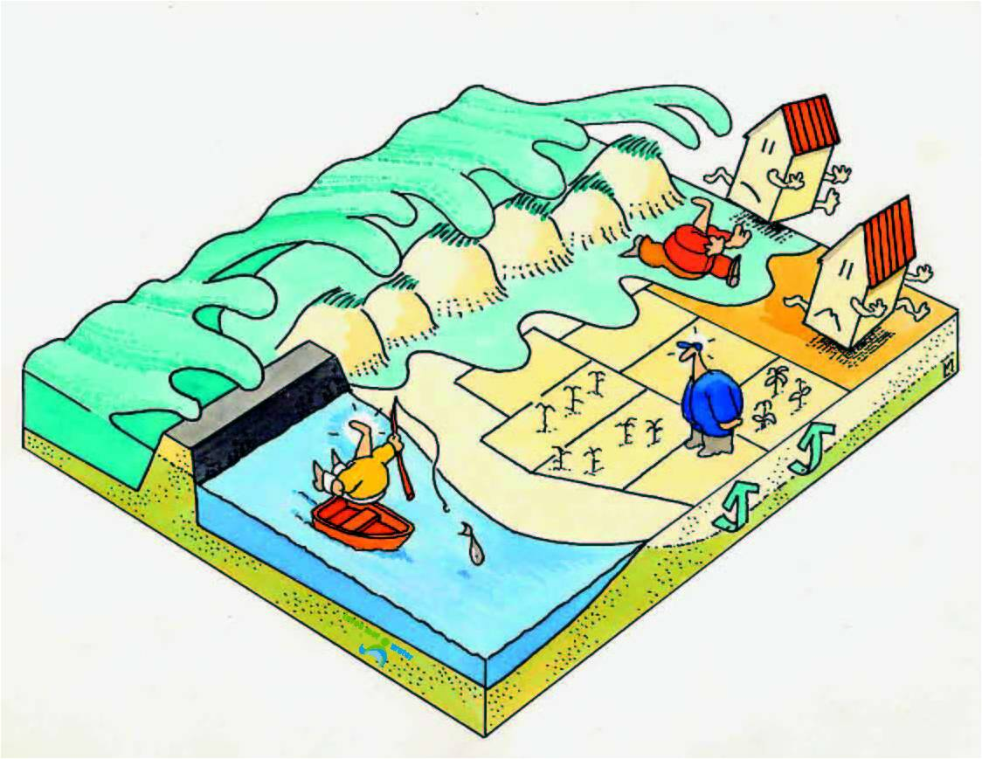
14. Kada je površina kopna ispod nivoa mora, tu pojavu nazivamo:
А. Represija
Б. Depresija
В. Depopulacija
Г. Denivelacija

Slide 16
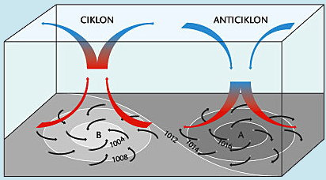
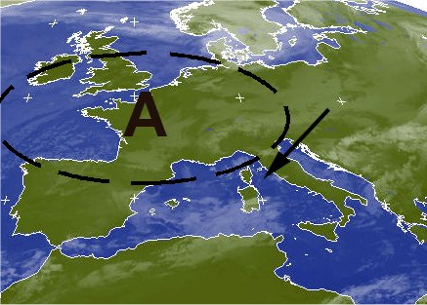
15. Ciklon je područje visokog vazdušnog pritiska , a anticiklon područje niskog vazdušnog pritiska
1. Tačno
2. Netačno
3. Ne zna se

Slide 17
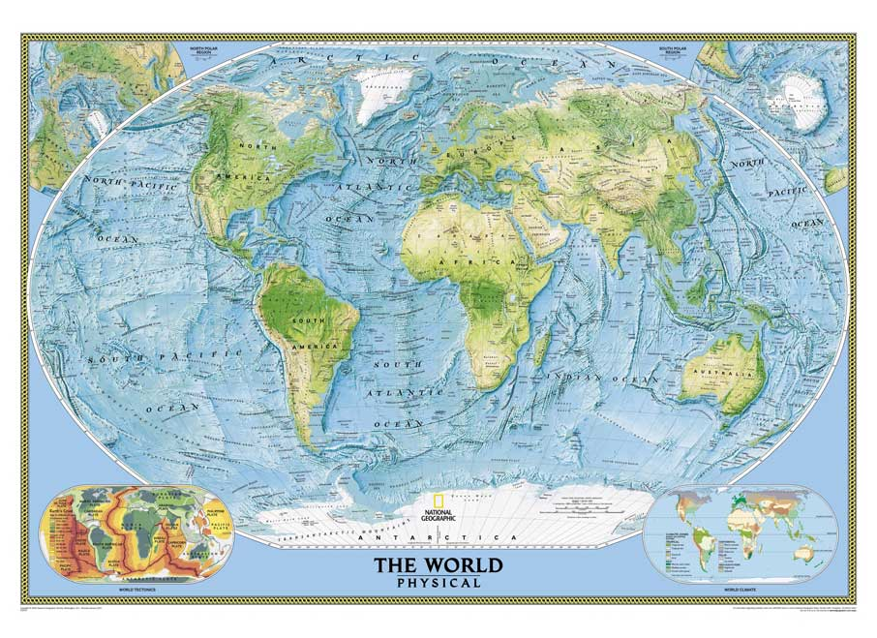
16. Geografska karta je (zaokruži broj ispred tačnog odgovora):
1. uvećan grafički (nacrtan) prikaz zemljine površine u jednoj ravni.
2. umanjen grafički (nacrtan) prikaz zemljine površine u jednoj ravni.
3. grafički (nacrtan) prikaz zemljine površine koji je iste veličine kao i Zemlja

Slide 18
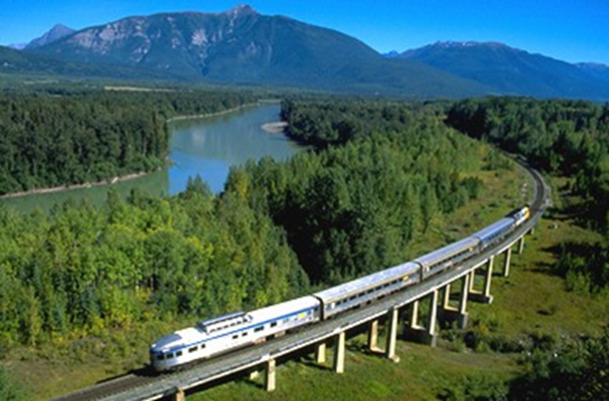
17. Транссибирска железница полази од Москве до 7772 миље удаљеног којег лучког града
A. Ростов-на-Дону
Б. Мурманск
В. Норилск
Г. Владивосток

Slide 19

18. Седиште парламента Европске уније је у :
А. Луксембургу
Б. Стразбуру
В: Бриселу
Г: Паризу

Slide 20
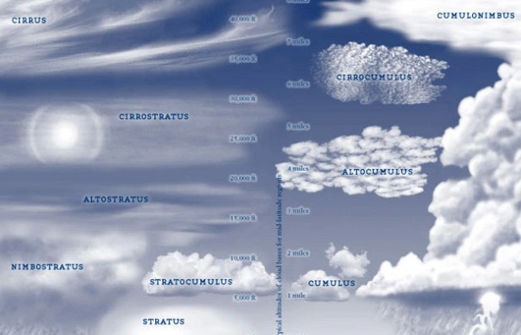
19. Jedna od navedenih vrsta oblaka ne pripada ovoj grupi.
Koja ?
А. stratokumulus,
Б. stratus,
В. kumulus,
Г. cirus,

Slide 21
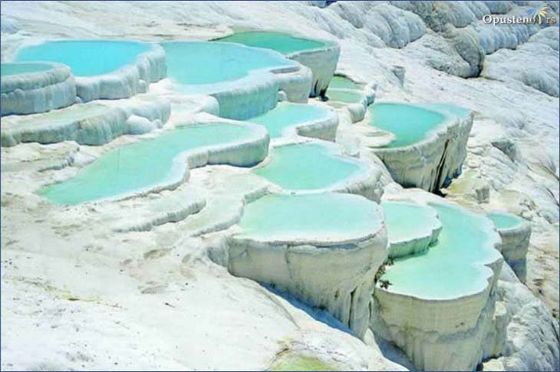
20. Pamukkale je kompleks jedinstvenih mineralnih izvora u jugozapadnoj Turskoj, nalazi se u blizini grada :
А. Izmira
Б. Ankare
В. Denizlija
Г. Istambula

Slide 22
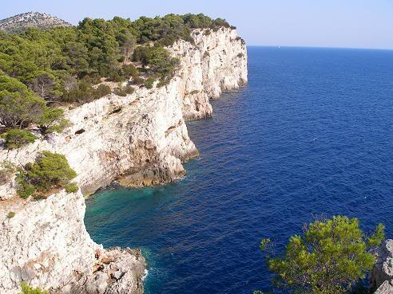
21. Proces oblikovanja reljefa radom talasa naziva se
А. Denudacija
Б. Abrazija
В. Eolska erozija
Г. Glacijlna erozija

Slide 23
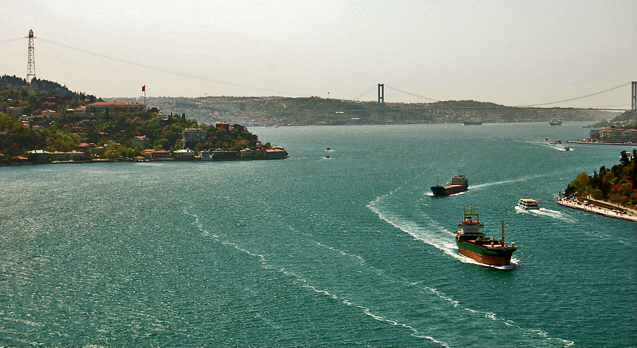
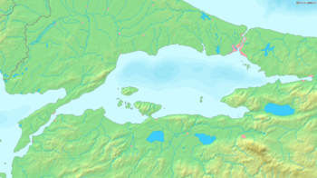
22. Moreuz Dardaneli – nalazi se između evropskog i azijskog dela Turske; povezuje
А. Mramorno i Crno more;
Б. Egejsko i Mramorno more
В. Crno i Egejsko more
Г. Mramorno i Kaspijsko more

Slide 24
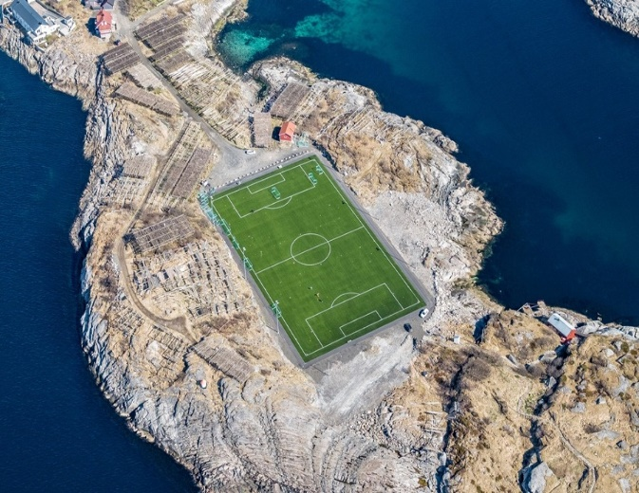
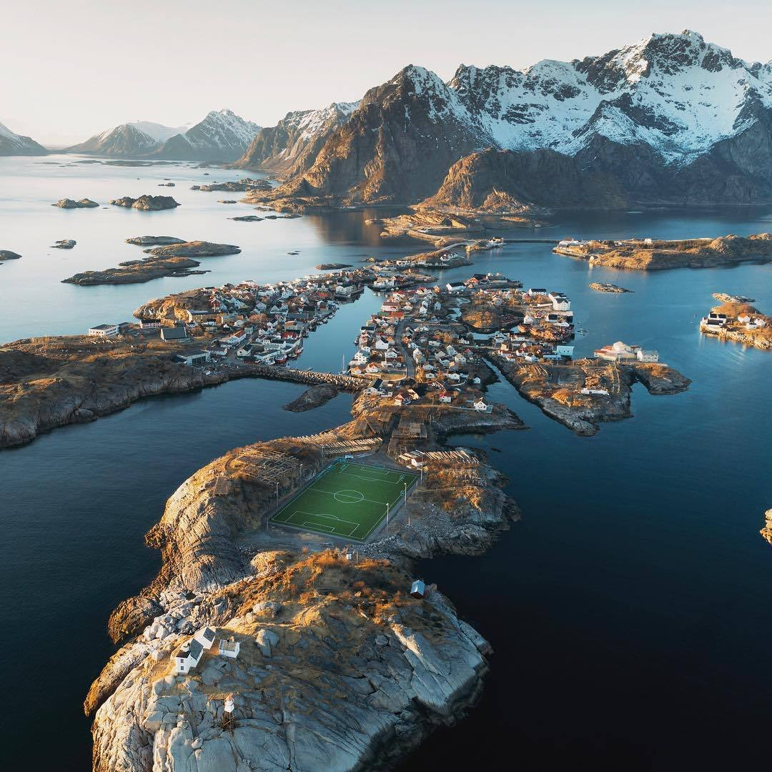
23. Na osnovu fotografija odredi gde se nalazi ovaj jedinstveni stadion na svetu.
А. Norveškoj
Б. Maldivima
В. Kamčatki
Г. Novom Zelandu

Slide 25
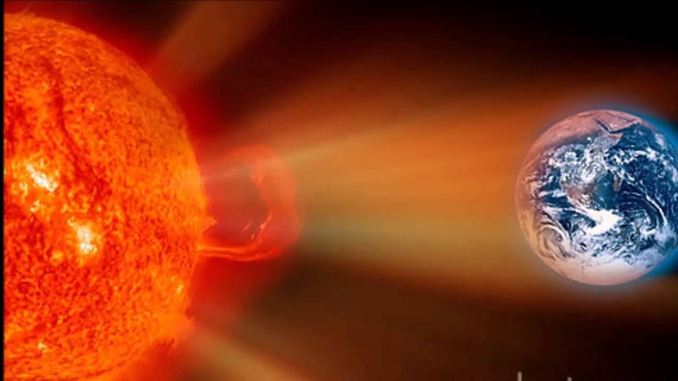
24.
Kolika je prosečna udaljenost Zemlje od Sunca:
A. 150 miliona km
Б. 500 miliona km
В. 750 miliona km
Г. 15 miliona km

Slide 26
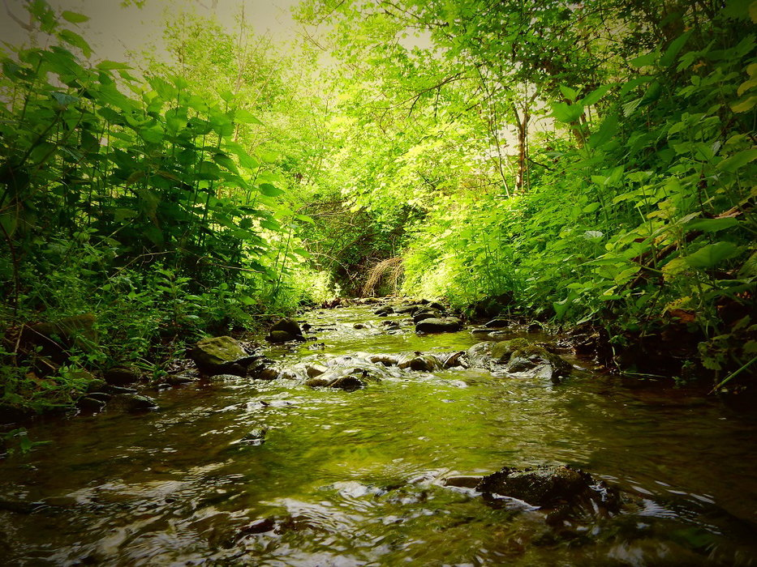
25. Nauka koja proučava međusobne odnose organizama i okoline u kojoj žive zove se
А. Биогеографија
Б. Геоморфологија
В. Екологија
Г. Палеогеографија

Slide 27
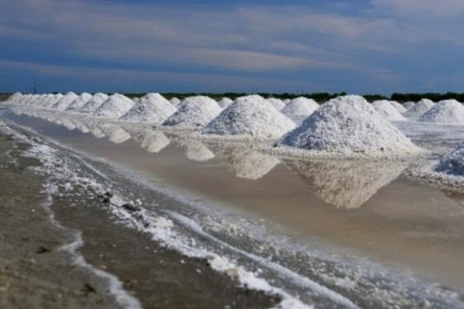
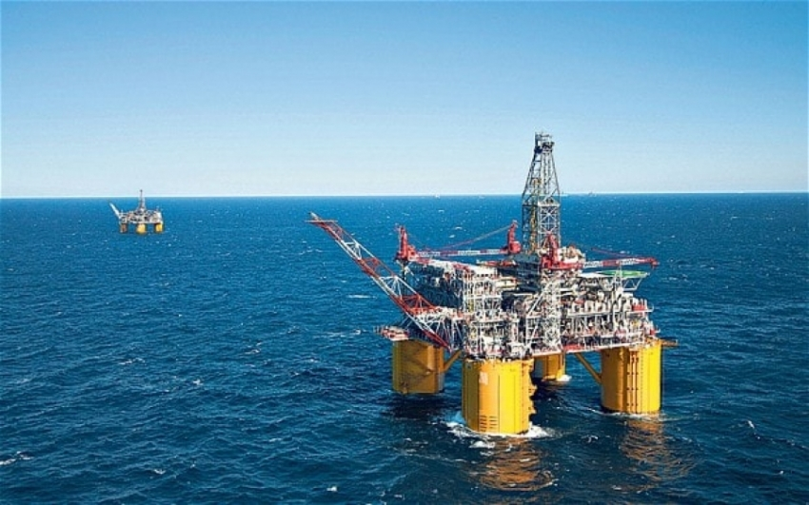
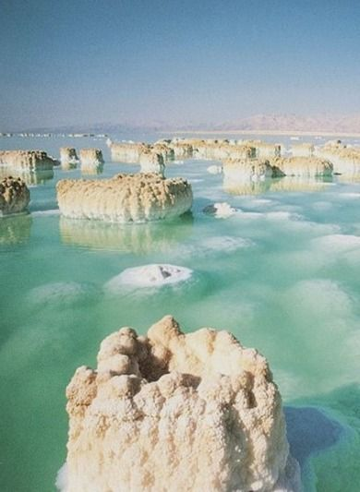
26. Desalinizacija je:
A. dobijanje pitke vode iz mora
Б. dobijanje soli iz mora
В. dobijanje nafte iz mora
Г. dobijanje plina iz mora

Slide 28
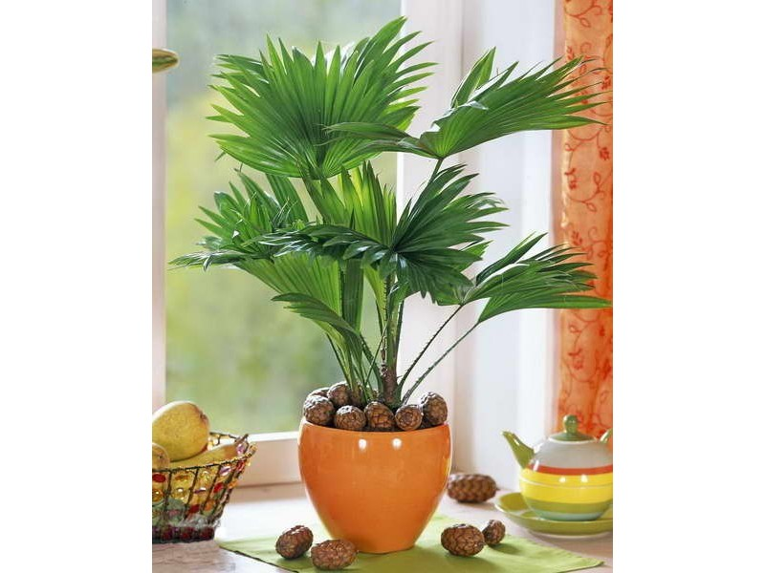
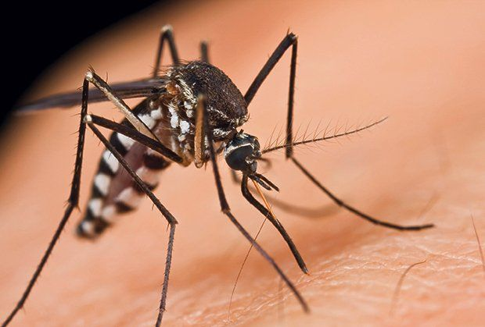
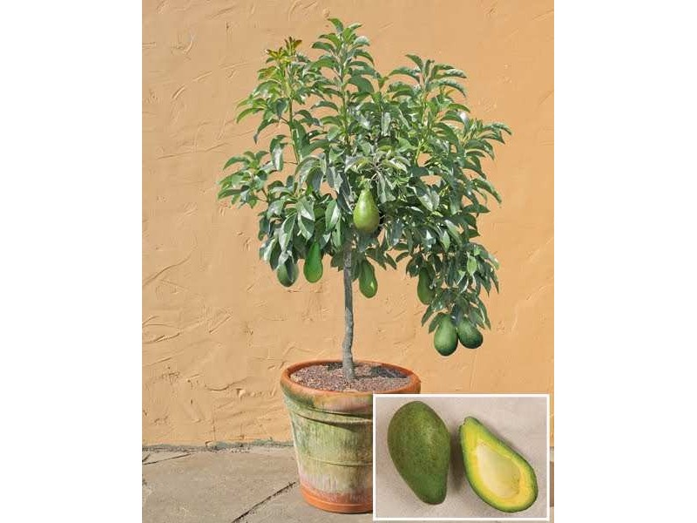
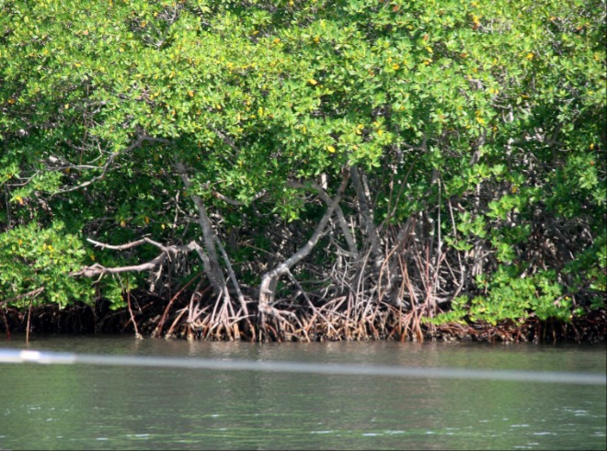
27. Mangrovi su
А. tropsko voće,
Б. tropski insekti
В. tropska vegetacije koj se razvija na muljevitim terenima,
Г. Tropske palme

Slide 29
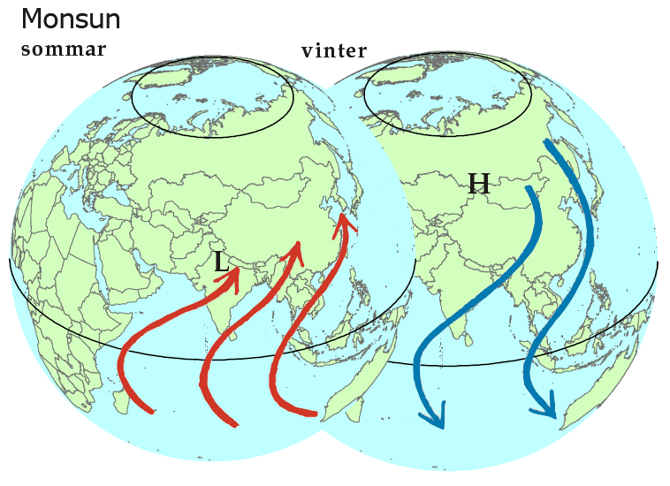
28. . U kojoj od nvedenih država je zastupljena monsunska klima
А. Mongolija
Б. Avganistan
В. Tajland
Г. Kazakstan

Slide 30
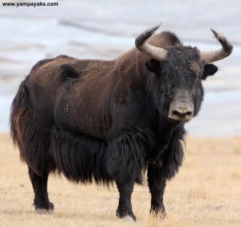
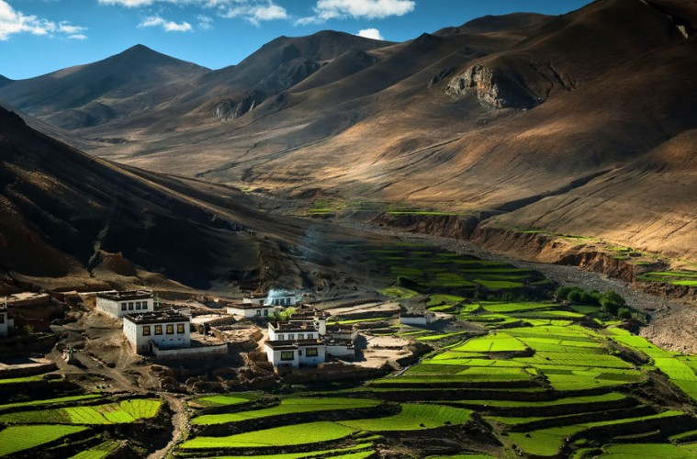
29.Животиња са слике насељава подручје:
1. Анда
2. Алпа
3. Тибета
4. Кавказа

Slide 31
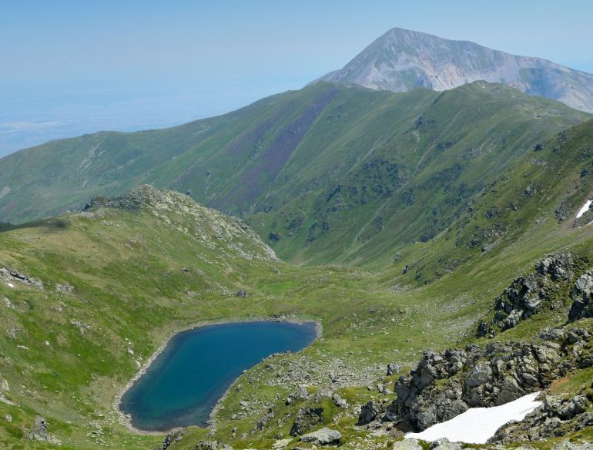
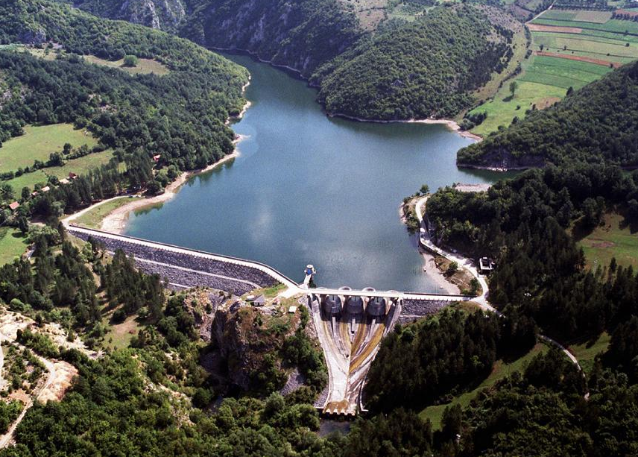
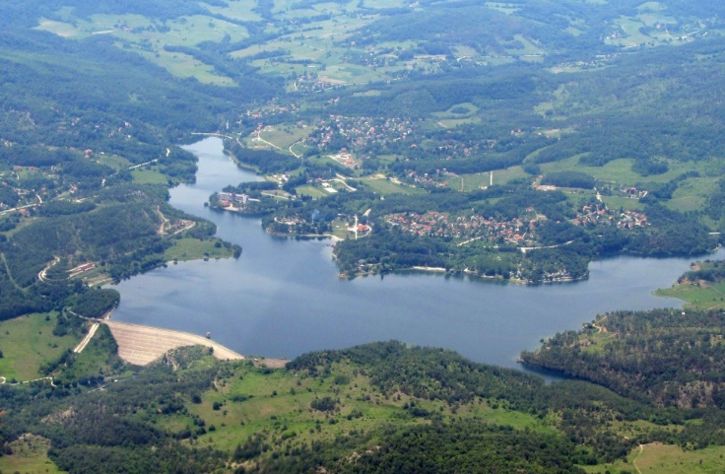
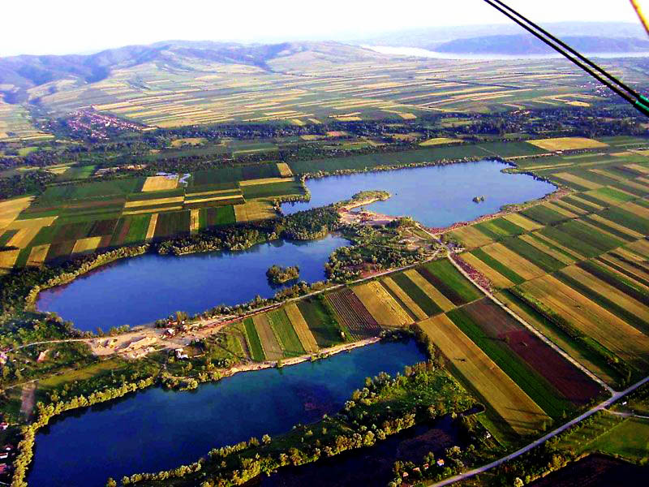
30.Избаци уљеза?
А) Б)
В) Г)

Slide 32
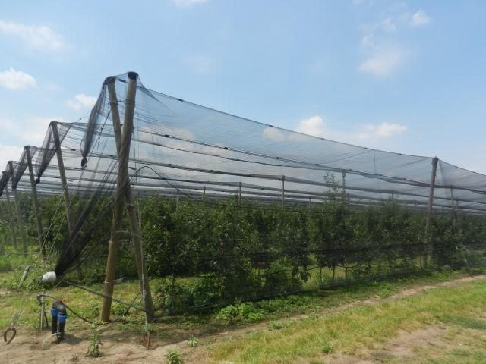
31. Плантажа са слике је заштићена од:
А) Кише
Б) Града
В) Ветра
Г) Сунца

Slide 33
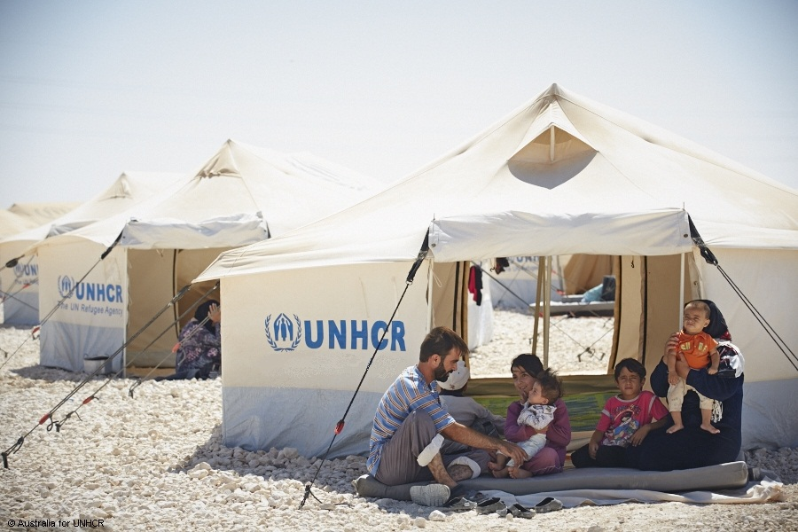
32 Слика представља:
А) Избеглички камп
Б) Радничко насеље
В) Сточарско насеље
Г) Туристички камп

Slide 34
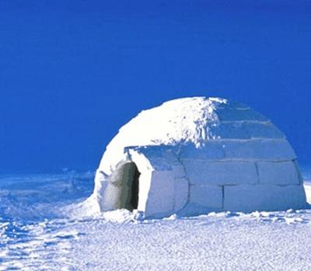
33. Врста куће са слике карактеристична је за народ:
А) Инуите
Б) Фулане
В) Јорубе
Г) Бушмане

Slide 35
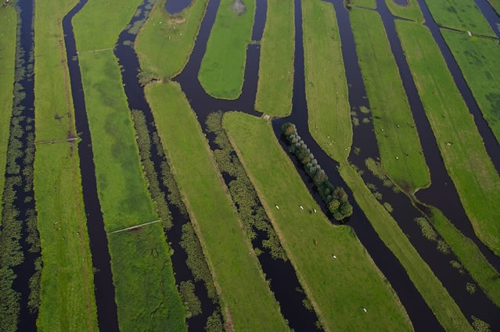
34. Pejzaž na slici karakterističan je za:
Belgiju
Francusku
Mađarsku
Holandiju

Slide 36


35. Teorija rasizma zasniva se na verovanju:
a) da su svi ljudi jednaki.
b) da je vlastita rasa nadmoćnija od drugih.
c) da su muškarci dominantan pol

